Slide 1
习近平法治思想重要地位和主要内容

Slide 2
内容目录
一、习近平法治思想的形成背景
二、习近平法治思想的重要地位
三、习近平法治思想的主要内容

Slide 3
第一章节
习近平法治思想
形成背景

Slide 4
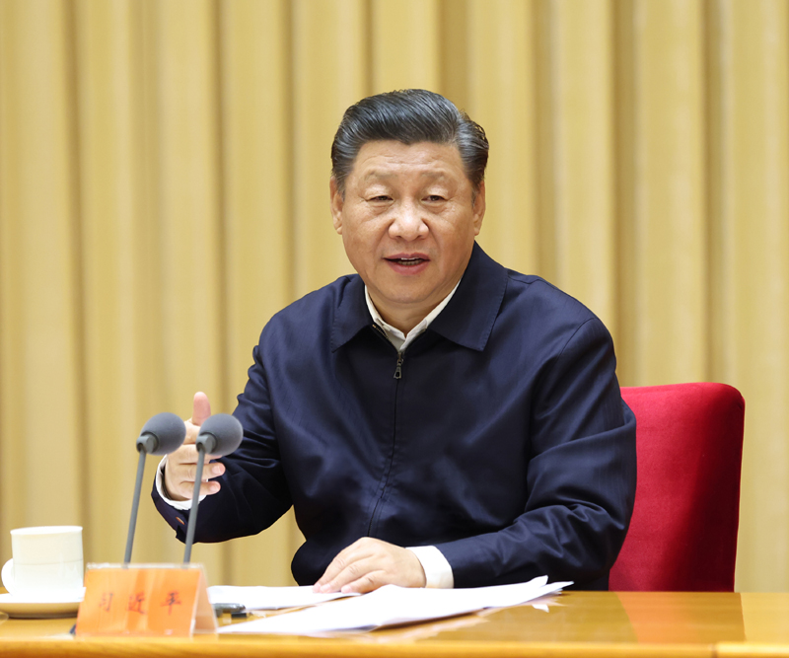
习近平法治思想的形成背景
中央全面依法治国工作会议
2020年11月16日-17日，在北京召开了中央全面依法治国工作会议。这次会议部署了当前和今后一个时期推进全面依法治国必须抓好抓实的重点任务，提出了一系列具有全局性、基础性的重大举措，发出了建设更高水平法治中国的动员令。

Slide 5
习近平法治思想的形成背景
中央全面依法治国工作会议
这是一个在重要时间节点召开的重要会议，在党的十九届五中全会闭幕后不到20天的时间召开，表明了中央对全面依法治国工作的高度重视，也说明要实现党的十九届五中全会提出的目标和任务，就要更好发挥法治固根本、稳预期、利长远的保障作用。
这次会议最重要的是明确了习近平法治思想在全面依法治国工作中的指导地位。习近平
总书记在会议上发表的重要讲话，从历史和现实相贯通、国际和国内相关联、理论和实际相结合上深刻回答了新时代为什么实行全面依法治国、怎样实行全面依法治国等一系列重大问题，系统阐述了新时代推进全面依法治国的重要思想和战略部署。

Slide 6
习近平法治思想的形成背景
中央全面依法治国工作会议
习近平法治思想
十一个坚持
坚持党对全面依法治国的领导
坚持以人民为中心
坚持中国特色社会主义法治道路
坚持依宪治国、依宪执政
坚持在法治轨道上推进国家治理体系和治理能力现代化
坚持建设中国特色社会主义法治体系
坚持依法治国、依法执政、依法行政共同推进，法治国家、法治政府、法治社会一体建设
坚持全面推进科学立法、严格执法、公正司法、全民守法
坚持统筹推进国内法治和涉外法治
坚持建设德才兼备的高素质法治工作队伍
坚持抓住领导干部这个“关键少数”

Slide 7
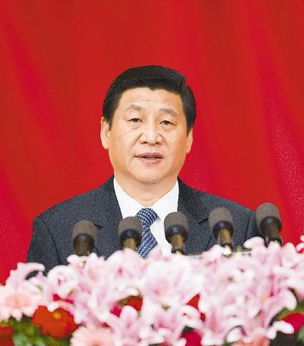
习近平法治思想的形成背景
“十一个坚持”，既体现在一系列党内文件中，也体现在习近平总书记自党的十八大以来对全面推进依法治国作的一系列重要讲话中。
习近平法治思想
2012年12月4日，履新中共中央总书记刚刚20天的习近平同志，在首都各界纪念现行宪法公布施行30周年大会上强调:
“落实依法治国基本方略，加快建设社会主义法治国家，必须全面推进科学立法、严格执法、公正司法、全民守法进程。”

Slide 8
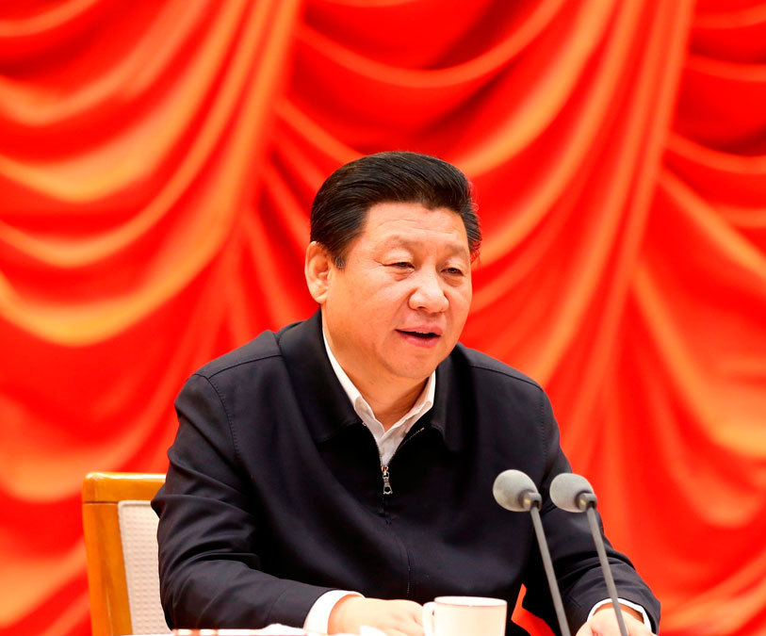
习近平法治思想的形成背景
“十一个坚持”，既体现在一系列党内文件中，也体现在习近平总书记自党的十八大以来对全面推进依法治国作的一系列重要讲话中。
习近平法治思想
2014年2月17日，在省部级主要领导干部学习贯彻十八届三中全会精神全面深化改革专题研讨班开班式上。
习近平总书记指出，推进国家治理体系和治理能力现代化，当然要高度重视法治问题，采取有力措施全面推进依法治国，建设社会主义法治国家，建设法治中国。在这点上，我们不会动摇。

Slide 9
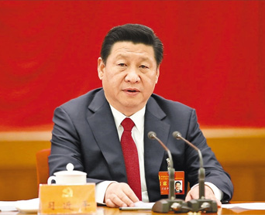
习近平法治思想的形成背景
“十一个坚持”，既体现在一系列党内文件中，也体现在习近平总书记自党的十八大以来对全面推进依法治国作的一系列重要讲话中。
习近平法治思想
2014年10月23日，在党的十八届四中全会第二次全体会议上。
习近平总书记指出:“法律是治国理政最大最重要的规矩。推进国家治理体系和治理能力现代化，必须坚持依法治国，为党和国家事业发展提供根本性、全局性、长期性的制度保障。我们提出全面推进依法治国，坚定不移厉行法治，一个重要意图就是为子孙万代计、为长远发展谋。”

Slide 10
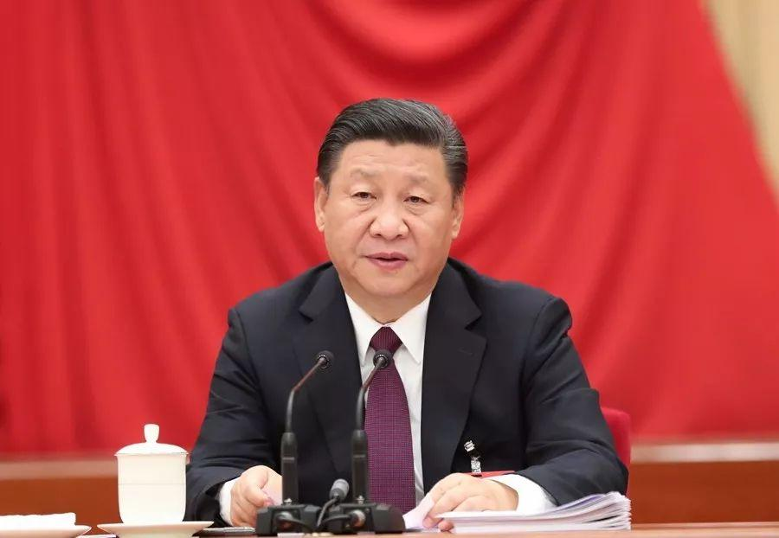
习近平法治思想的形成背景
“十一个坚持”，既体现在一系列党内文件中，也体现在习近平总书记自党的十八大以来对全面推进依法治国作的一系列重要讲话中。
习近平法治思想
2018年8月24日，在中央全面依法治国委员会第一次会议上。
习近平总书记强调，党的十八大以来，党中央对全面依法治国作出一系列重大决策，提出一系列全面依法治国新理念新思想新战略。
习近平总书记全面依法治国新理念新思想新战略：“十”＋“一”

Slide 11
习近平法治思想的形成背景
习近平总书记全面依法治国新理念新思想新战略：“十”＋“一”
“十个坚持”
“一个意义”
坚持加强党对依法治国的领导
坚持人民主体地位
坚持中国特色社会主义法治道路
坚持建设中国特色社会主义法治体系
坚持依法治国、依法执政、依法行政共同推进，法治国家、法治政府、法治社会一体建设
坚持依宪治国、依宪执政
坚持全面推进科学立法、严格执法、公正司法、全民守法
坚持处理好全面依法治国的辩证关系
坚持建设德才兼备的高素质法治工作队伍
坚持抓住领导干部这个“关键少数”
阐释成立中央全面依法治国委员会的意义：
是贯彻落实党的十九大精神、加强党对全面依法治国集中统一领导的需要；
是研究解决依法治国重大事项重大问题、协调推进中国特色社会主义法治体系和社会主义法治国家建设的需要；
是推动实现“两个一百年”奋斗目标、为中华民族伟大复兴中国梦提供法治保障的需要。

Slide 12
第二章节
习近平法治思想
重要地位

Slide 13
习近平法治思想的重要地位
习近平法治思想内涵丰富、论述深刻、逻辑严密、系统完备，是顺应实现中华民族伟大复兴时代要求应运而生的重大理论创新成果，是马克思主义法治理论中国化最新成果，是习近平新时代中国特色社会主义思想的重要组成部分，是全面依法治国的根本遵循和行动指南。习近平法治思想是在推进伟大斗争、伟大工程、伟大事业、伟大梦想的实践之中完善形成的，也还会随着实践的发展而进一步丰富。

Slide 14
第三章节
习近平法治思想
主要内容

Slide 15
（一）坚持党对全面依法治国的领导
党的领导是推进全面依法治国的根本保证。国际国内环境越是复杂，改革开放和社会主义现代化建设任务越是繁重，越要运用法治思维和法治手段巩固执政地位、改善执政方式、提高执政能力，保证党和国家长治久安。全面依法治国是要加强和改善党的领导，健全党领导全面依法治国的制度和工作机制，推进党的领导制度化、法治化，通过法治保障党的路线方针政策有效实施。

Slide 16
（一）坚持党对全面依法治国的领导
处理好党的领导与法治的关系
党的领导和法治是一致的，社会主义法治必须坚持党的领导，党的领导必须依靠社会主义法治。把党的领导贯彻到依法治国全过程和各方面，是我国社会主义法治建设的一条基本经验。
“三个统一”“四个善于”
要处理好党的领导和法治的关系，必须坚持党领导立法、保证执法、支持司法、带头守法，把依法治国基本方略同依法执政基本方式统一起来，把党总揽全局、协调各方同人大、政府、政协、审判机关、检察机关依法依章程履行职能、开展工作统一起来，把党领导人民制定和实施宪法法律同党坚持在宪法法律范围内活动统一起来，善于使党的主张通过法定程序成为国家意志，善于使党组织推荐的人选通过法定程序成为国家政权机关的领导人员，善于通过国家政权机关实施党对国家和社会的领导，善于运用民主集中制原则维护中央权威、维护全党全国团结统一。

Slide 17
（一）坚持党对全面依法治国的领导
处理好党的领导与法治的关系
2018年8月24日，在中央全面依法治国委员会第一次会议上，习近平总书记就党的领导与法治的关系指出，推进党的领导制度化、法治化，既是加强党的领导的应有之义，也是法治建设的重要任务。为什么我国能保持长期稳定，没有乱？根本的一条就是我们始终坚持共产党领导。党的领导是党和国家事业不断发展的“定海神针”。这次修改宪法，在宪法序言确定党的领导地位的基础上，我们又在总纲中明确规定中国共产党领导是中国特色社会主义最本质的特征，强化了党总揽全局、协调各方的领导地位。

Slide 18
（二）坚持以人民为中心
全面依法治国最广泛、最深厚的基础是人民，必须坚持为了人民、依靠人民。要把体现人民利益、反映人民愿望、维护人民权益、增进人民福祉落实到全面依法治国各领域全过程。推进全面依法治国，根本目的是依法保障人民权益。要积极回应人民群众新要求新期待，系统研究谋划和解决法治领域人民群众反映强烈的突出问题，不断增强人民群众获得感、幸福感、安全感，用法治保障人民安居乐业。

Slide 19
（二）坚持以人民为中心
人民是依法治国的主体，必须保证人民在党的领导下，依照法律规定，通过各种途径和形式管理国家事务，管理经济文化事业，管理社会事务。

Slide 20
（三）坚持中国特色社会主义法治道路
中国特色社会主义法治道路本质上是中国特色社会主义道路在法治领域的具体体现。既要立足当前，运用法治思维和法治方式解决经济社会发展面临的深层次问题；又要着眼长远，筑法治之基、行法治之力、积法治之势，促进各方面制度更加成熟更加定型，为党和国家事业发展提供长期性的制度保障。要传承中华优秀传统法律文化，从我国革命、建设、改革的实践中探索适合自己的法治道路，同时借鉴国外法治有益成果，为全面建设社会主义现代化国家、实现中华民族伟大复兴夯实法治基础。

Slide 21
（三）坚持中国特色社会主义法治道路
中国特色社会主义法治道路，是管总的，从根本上保证了我国社会主义法治建设的正确方向，是建设社会主义法治国家的唯一正确道路。
要坚持党的领导，坚持中国特色社会主义制度，贯彻中国特色社会主义法治理论。
习近平总书记强调:“党和法治的关系是法治建设的核心问题。全面推进依法治国这件大事能不能办好，最关键的是方向是不是正确、政治保证是不是坚强有力，具体讲就是要坚持党的领导，坚持中国特色社会主义制度，贯彻中国特色社会主义法治理论。党的领导是中国特色社会主义最本质的特征，是社会主义法治最根本的保证。中国特色社会主义制度是中国特色社会主义法治体系的根本制度基础，是全面推进依法治国的根本制度保障。中国特色社会主义法治理论是中国特色社会主义法治体系的理论指导和学理支撑，是全面推进依法治国的行动指南。这3个方面实质上是中国特色社会主义法治道路的核心要义，规定和确保了中国特色社会主义法治体系的制度属性和前进方向。”

Slide 22
（四）坚持依宪治国、依宪执政
党领导人民制定宪法法律，领导人民实施宪法法律，党自身要在宪法法律范围内活动。全国各族人民、一切国家机关和武装力量、各政党和各社会团体、各企业事业组织，都必须以宪法为根本的活动准则，都负有维护宪法尊严、保证宪法实施的职责。坚持依宪治国、依宪执政，就包括坚持宪法确定的中国共产党领导地位不动摇，坚持宪法确定的人民民主专政的国体和人民代表大会制度的政体不动摇。

Slide 23
（四）坚持依宪治国、依宪执政
两个不动摇
坚持宪法确定的中国共产党领导地位不动摇。
坚持宪法确定的人民民主专政的国体和人民代表大会制度的政体不动摇。

Slide 24
（四）坚持依宪治国、依宪执政
尊法学法守法用法
在2018年2月24日中共中央政治局第四次集体学习时，习近平总书记强调，宪法是国家根本法，是国家各种制度和法律法规的总依据。我们必须更加注重发挥宪法的重要作用。要加强宪法学习宣传教育，弘扬宪法精神、普及宪法知识，在全社会广泛开展尊崇宪法、学习宪法、遵守宪法、维护宪法、运用宪法的宣传教育，弘扬宪法精神，弘扬社会主义法治意识，同时推动领导干部加强宪法学习，增强宪法意识，带头尊崇宪法、学习宪法、遵守宪法、维护宪法、运用宪法，做尊法学法守法用法的模范。
2018年3月17日，在十三届全国人大一次会议上，
习近平同志当选为中华人民共和国主席，并进行宪法宣誓。习近平总书记的宪法宣誓，是首次在全国人民代表大会上举行的宪法宣誓活动。
习近平总书记谈到宪法宣誓制度时指出：“这样做，有利于彰显宪法权威，增强公职人员宪法观念，激励公职人员忠于和维护宪法，也有利于在全社会增强宪法意识、树立宪法权威。”习近平总书记在这方面给我们做出了表率。

Slide 25
（四）坚持依宪治国、依宪执政
加强宪法实施与监督
习近平总书记强调：“宪法是国家的根本法。法治权威能不能树立起来，首先要看宪法有没有权威。必须把宣传和树立宪法权威作为全面推进依法治国的重大事项抓紧抓好，切实在宪法实施和监督上下功夫。”他还指出，“要进一步健全宪法实施监督机制和程序，把全面贯彻实施宪法提高到一个新水平”。

Slide 26
（五）坚持在法治轨道上推进国家治理体系和治理能力现代化
法治是国家治理体系和治理能力的重要依托。只有全面依法治国才能有效保障国家治理体系的系统性、规范性、协调性，才能最大限度凝聚社会共识。在统筹推进伟大斗争、伟大工程、伟大事业、伟大梦想的实践中，在全面建设社会主义现代化国家新征程上，我们要更加重视法治、厉行法治，更好发挥法治固根本、稳预期、利长远的重要作用，坚持依法应对重大挑战、抵御重大风险、克服重大阻力、解决重大矛盾。

Slide 27
（五）坚持在法治轨道上推进国家治理体系和治理能力现代化
国家治理体系和治理能力现代化
国家治理体系
国家治理体系是在党领导下管理国家的制度体系，包括经济、政治、文化、社会、生态文明和党的建设等各领域体制机制、法律法规安排，也就是一整套紧密相连、相互协调的国家制度。
2013年11月，在党的十八届三中全会上，习近平总书记提出“国家治理体系和治理能力现代化”的重大命题，明确“完善和发展中国特色社会主义制度、推进国家治理体系和治理能力现代化”的全面深化改革总目标，强调“真正实现社会和谐稳定、国家长治久安，还是要靠制度，靠我们在国家治理上的高超能力，靠高素质干部队伍”。
国家治理能力
国家治理能力则是运用国家制度管理社会各方面事务的能力，包括改革发展稳定、内政外交国防、治党治国治军等各个方面。

Slide 28
（六）坚持建设中国特色社会主义法治体系
中国特色社会主义法治体系是推进全面依法治国的总抓手。要加快形成完备的法律规范体系、高效的法治实施体系、严密的法治监督体系、有力的法治保障体系，形成完善的党内法规体系。要坚持依法治国和以德治国相结合，实现法治和德治相辅相成、相得益彰。要积极推进国家安全、科技创新、公共卫生、生物安全、生态文明、防范风险、涉外法治等重要领域立法，健全国家治理急需的法律制度、满足人民日益增长的美好生活需要必备的法律制度，以良法善治保障新业态新模式健康发展。

Slide 29
（六）坚持建设中国特色社会主义法治体系
必须加快形成完备的法律规范体系、高效的法治实施体系、严密的法治监督体系、有力的法治保障体系，形成完善的党内法规体系。
加快形成五大体系
加快形成完备的法律规范体系。围绕提高立法质量和效率，加强和改进立法工作，坚持科学、民主、依法立法，增强及时性、系统性、针对性、有效性；加强重点领域立法，及时反映新时代党和国家事业发展要求，回应群众关切。
加快形成高效的法治实施体系。坚持依宪治国、依宪执政，加强宪法实施，坚决纠正一切违宪行为，按有法必依、执法必严、违法必究要求，加快完善执法、司法、守法等体制机制，严格执法、公正司法、全民守法。
加快形成严密的法治监督体系。以规范和约束公权力为重点，构建党统一指挥、全面覆盖、权威高效的监督体系，把党内监督同国家机关监督、民主监督、司法监督、群众监督、舆论监督贯通起来，增强监督合力。

Slide 30
（六）坚持建设中国特色社会主义法治体系
必须加快形成完备的法律规范体系、高效的法治实施体系、严密的法治监督体系、有力的法治保障体系，形成完善的党内法规体系。
加快形成五大体系
加快形成有力的法治保障体系。切实加强和改进党对全面依法治国的领导，提高依法执政能力和水平，为全面依法治国提供有力的政治和组织保障；加强高素质法治专门队伍和法律服务队伍建设，加强机构建设和经费保障，为全面依法治国提供坚实的人才和物质保障；改革不符合法治运行规律、不利于依法治国的体制机制，为全面依法治国提供完备的制度保障；努力推动形成办事依法、遇事找法、解决问题用法、化解矛盾靠法的社会氛围，完善守法诚信褒奖机制和违法行为惩戒机制，使尊法信法守法成为全体人民的共同追求和自觉行动。
加快形成完善的党内法规体系。坚持依法治国与制度治党、依规治党统筹推进、一体建设，完善党内法规制定体制机制，构建以党章为根本，以民主集中制为核心，以准则、条例等中央党内法规为主干，由各领域各层级党内法规制度组成的党内法规制度体系。

Slide 31
（六）坚持建设中国特色社会主义法治体系
法治与德治关系
通过法治与德治的结合，道德自律与法律他律的统一，实现法律和道德相辅相成、法治和德治相得益彰。
法律是准绳，任何时候都必须遵循；道德是基石，任何时候都不可忽视。在新的历史条件下，我们要把依法治国基本方略、依法执政基本方式落实好，把法治中国建设好，必须坚持依法治国和以德治国相结合。
必须以法治体现道德理念、强化法律对道德建设的促进作用。一方面，道德是法律的基础，只有那些合乎道德、具有深厚道德基础的法律才能为更多人所自觉遵行。另一方面，法律是道德的保障，可以通过强制性规范人们行为、惩罚违法行为来引领道德风尚。
必须以道德滋养法治精神、强化道德对法治文化的支撑作用。再多再好的法律，必须转化为人们内心自觉才能真正为人们所遵行。没有道德滋养，法治文化就缺乏源头活水，法律实施就缺乏坚实社会基础。

Slide 32
（七）坚持“三个共同推进”“三个一体建设”
全面依法治国是一个系统工程，要整体谋划，更加注重系统性、整体性、协同性。法治政府建设是重点任务和主体工程，要率先突破，用法治给行政权力定规矩、划界限，规范行政决策程序，加快转变政府职能。要推进严格规范公正文明执法，提高司法公信力。普法工作要在针对性和实效性上下功夫，特别是要加强青少年法治教育，不断提升全体公民法治意识和法治素养。要完善预防性法律制度，坚持和发展新时代“枫桥经验”，促进社会和谐稳定。

Slide 33
（八）坚持全面推进科学立法、严格执法、公正司法、全民守法
要继续推进法治领域改革，解决好立法、执法、司法、守法等领域的突出矛盾和问题。公平正义是司法的灵魂和生命。要深化司法责任制综合配套改革，加强司法制约监督，健全社会公平正义法治保障制度，努力让人民群众在每一个司法案件中感受到公平正义。要加快构建规范高效的制约监督体系。要推动扫黑除恶常态化，坚决打击黑恶势力及其“保护伞”，让城乡更安宁、群众更安乐。

Slide 34
（八）坚持全面推进科学立法、严格执法、公正司法、全民守法
科学立法
严格执法
既涵盖了立法、执法、司法、守法四个法治建设的基本环节，又明确了每个环节的重点要求，形成了新时代全面依法治国的基本格局。
全面依法治国
16字方针
公正司法
全民守法

Slide 35
（九）坚持统筹推进国内法治和涉外法治
要加快涉外法治工作战略布局，协调推进国内治理和国际治理，更好维护国家主权、安全、发展利益。要强化法治思维，运用法治方式，有效应对挑战、防范风险，综合利用立法、执法、司法等手段开展斗争，坚决维护国家主权、尊严和核心利益。要推动全球治理变革，推动构建人类命运共同体。

Slide 36
（十）坚持建设德才兼备的高素质法治工作队伍
要加强理想信念教育，深入开展社会主义核心价值观和社会主义法治理念教育，推进法治专门队伍革命化、正规化、专业化、职业化，确保做到忠于党、忠于国家、忠于人民、忠于法律。要教育引导法律服务工作者坚持正确政治方向，依法依规诚信执业，认真履行社会责任。

Slide 37
（十）坚持建设德才兼备的高素质法治工作队伍
立法是为国家定规矩、为社会定方圆的神圣工作，
立法人员必须具有很高的思想政治素质，具备遵循规律、发扬民主、加强协调、凝聚共识的能力。
执法是把纸面上的法律变为现实生活中活的法律的关键环节，
执法人员必须忠于法律、捍卫法律，严格执法、敢于担当。
司法是社会公平正义的最后一道防线，
司法人员必须信仰法律、坚守法治，端稳天平、握牢法槌，铁面无私、秉公司法。
律师队伍是依法治国的一支重要力量，要大力加强律师队伍思想政治建设，把“两个拥护”作为律师从业的基本要求。

Slide 38
（十一）要坚持抓住领导干部这个“关键少数”
各级领导干部要坚决贯彻落实党中央关于全面依法治国的重大决策部署，带头尊崇法治、敬畏法律，了解法律、掌握法律，不断提高运用法治思维和法治方式深化改革、推动发展、化解矛盾、维护稳定、应对风险的能力，做尊法学法守法用法的模范。要力戒形式主义、官僚主义，确保全面依法治国各项任务真正落到实处。

Slide 39
（十一）要坚持抓住领导干部这个“关键少数”
提高法治素养
之前，我们通常提的是学法尊法守法用法。而习近平总书记在2015年2月2日省部级主要领导干部学习贯彻十八届四中全会精神全面推进依法治国专题研讨班开班式上将尊法放在了第一位。因为领导干部要增强法治意识、提高法治素养，首先要尊法。习近平总书记强调，“只有内心尊崇法治，才能行为遵守法律。只有铭刻在人们心中的法治，才是真正牢不可破的法治。”
强化法治思维
习近平总书记指出，领导干部要把对法治的尊崇、对法律的敬畏转化成思维方式和行为方式，做到在法治之下、而不是法治之外、更不是法治之上想问题、作决策、办事情。每个党政组织、每个领导干部必须服从和遵守宪法法律，不能把党的领导作为个人以言代法、以权压法、徇私枉法的挡箭牌。每个领导干部都要彻底摒弃人治思想和长官意志，决不搞以言代法、以权压法。

Slide 40
（十一）要坚持抓住领导干部这个“关键少数”
增加法律知识
习近平总书记指出，在法治已确定为治国理政基本方式的今天，法律是行使权力的依据，只有把这个依据掌握住了，才能正确开展工作。
习近平总书记在参加十三届全国人大一次会议重庆代表团审议时指出，我们的党政领导干部都应该成为复合型干部，不管在什么岗位工作都要具备基本的知识体系，法律就是其中基本组成部分。
法治思维的实践运用
习近平总书记强调，领导干部要牢记法律红线不可逾越、法律底线不可触碰，带头遵守法律、执行法律，带头营造办事依法、遇事找法、解决问题用法、化解矛盾靠法的法治环境。谋划工作要运用法治思维，处理问题要运用法治方式，说话做事要先考虑一下是不是合法。

Slide 41
感谢关注
欢迎下载

